Slide 1
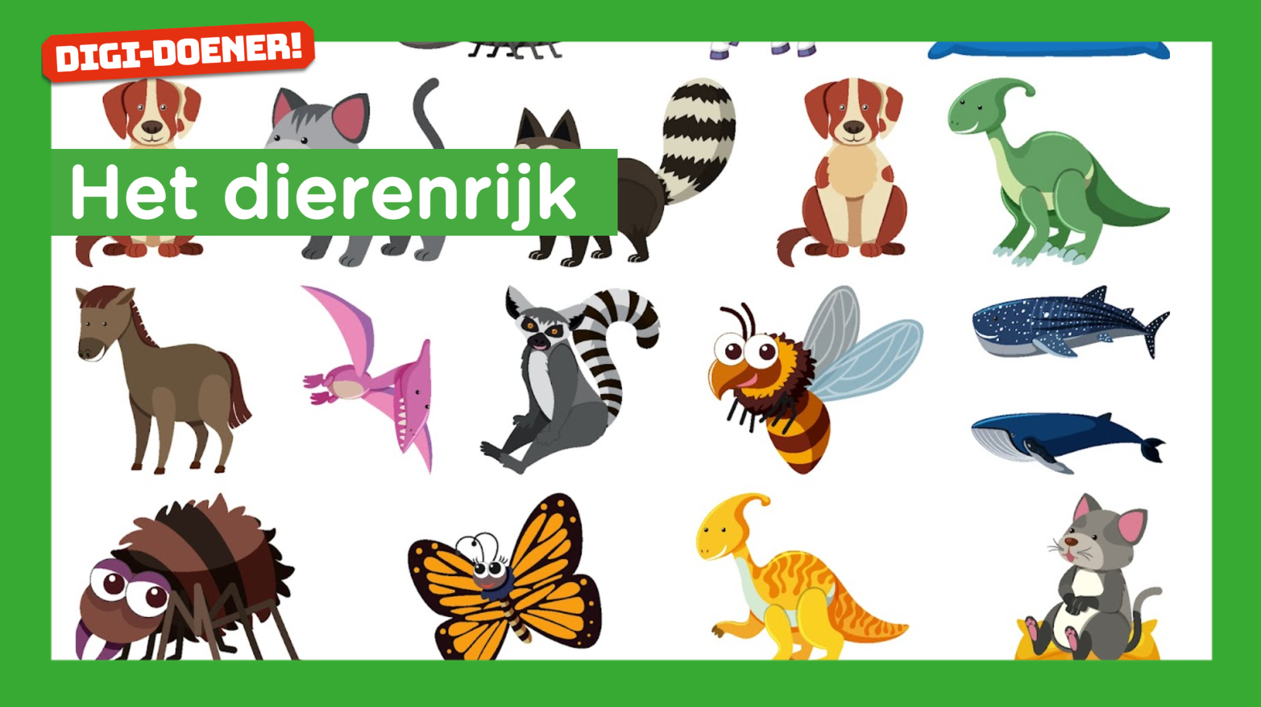

Slide 2

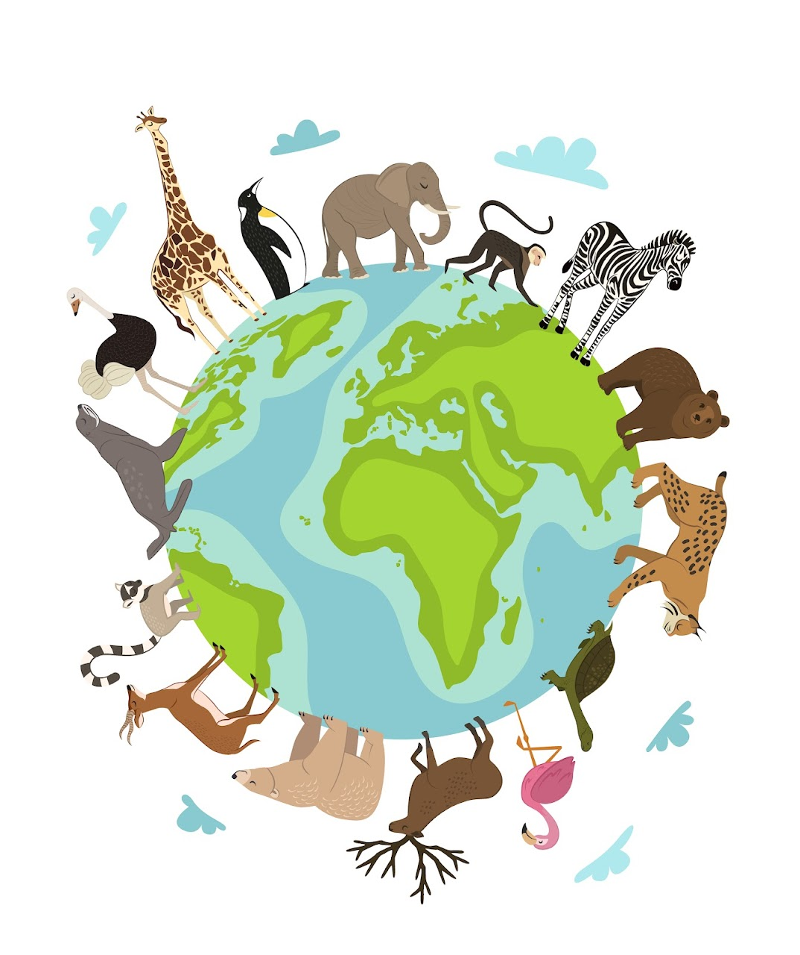
Grootste en kleinste dier ter wereld

Slide 3

De zoekmachine

Slide 4
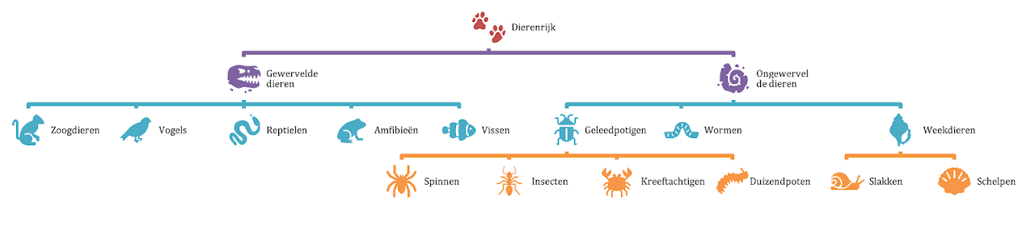
Indeling dierenrijk

Slide 5
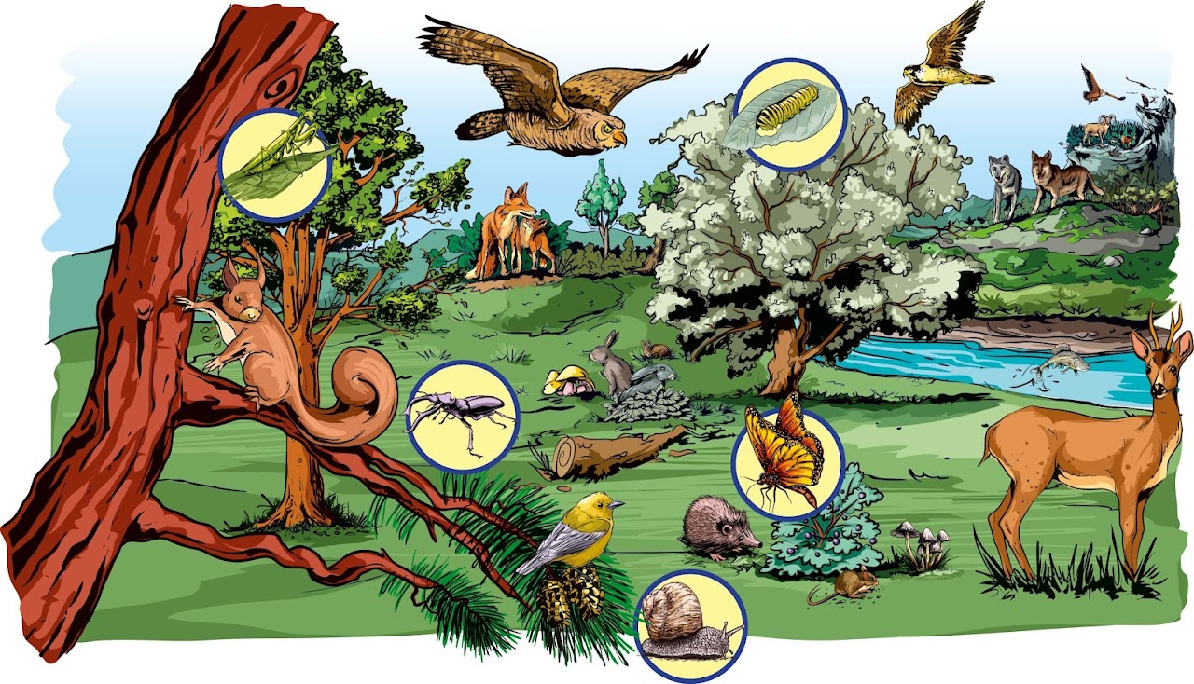

Eten en gegeten worden
Bekijk dit filmpje

Slide 6
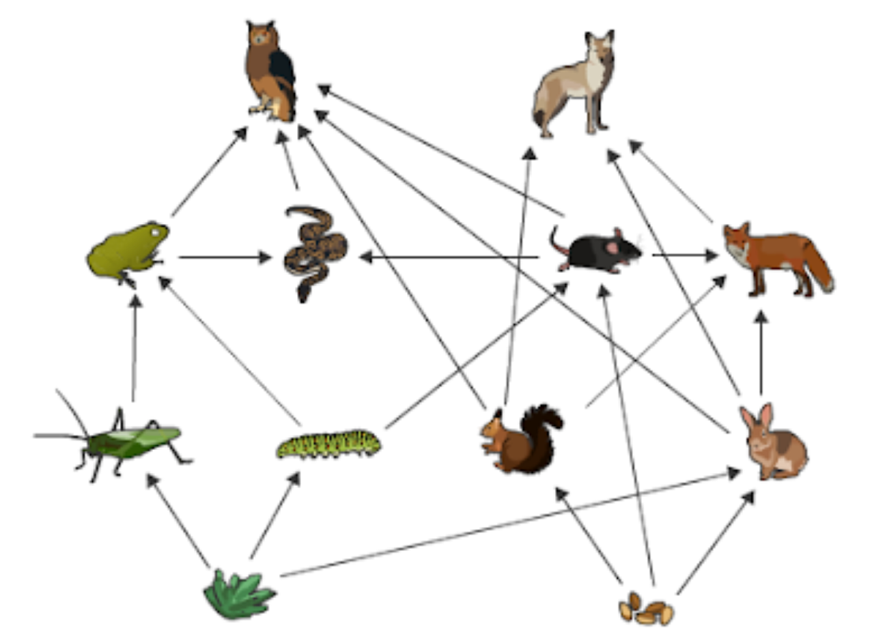
Een voedselketen maken
Bron: Meester Steven

Slide 7
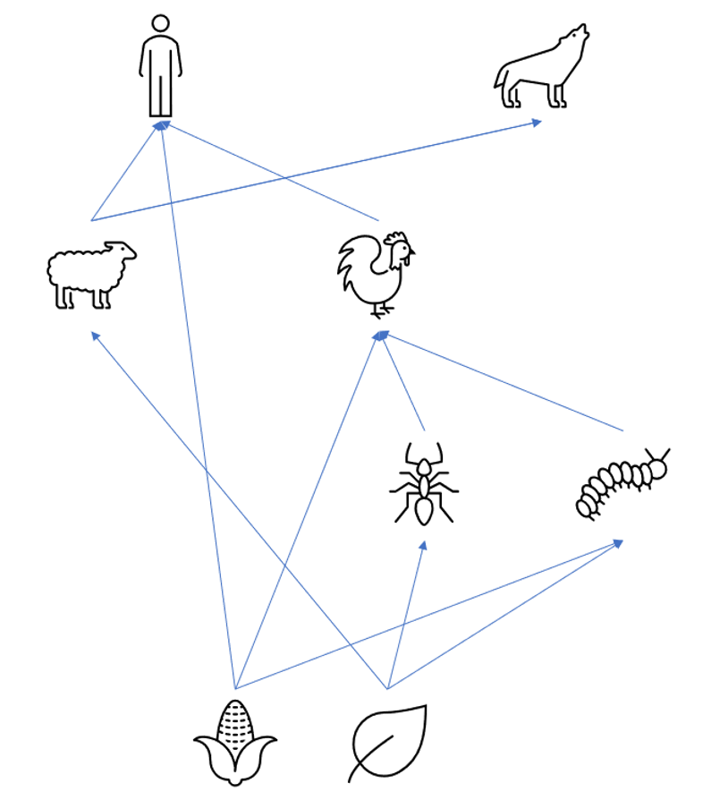

Slide 8
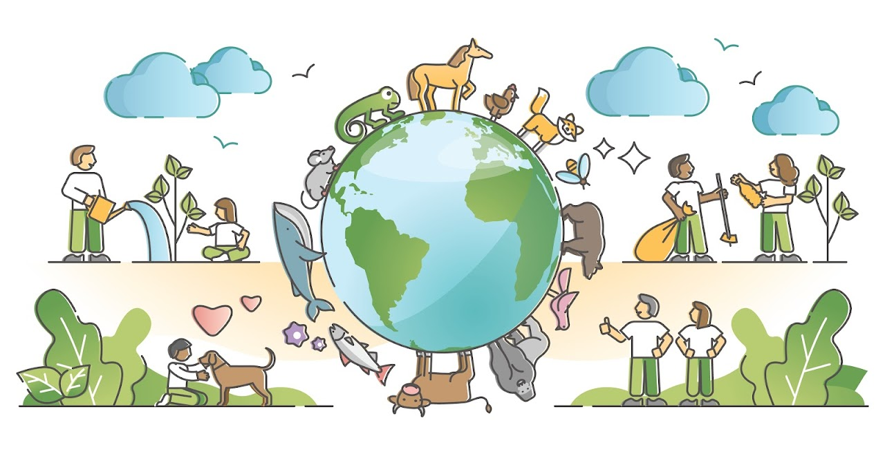
De rol van de mens

